Slide 1
Binární logistická regrese
4. seminář

Slide 2
Binární logistická regrese
Používá se, chceme-li predikovat, zda nastane určitý jev dichotomické povahy (např. vyhrál/prohrál, prospěl/neprospěl, přežil/nepřežil, uzdravil se/neuzdravil, onemocněl/neonemocněl atd.).
Koeficienty logistické regrese b vyjadřují predikovanou změnu logaritmu šancí (logitu), že nastane sledovaný jev, při změně daného prediktoru o +1 úroveň/jednotu (za předpokladu, že hodnoty ostatních prediktorů zůstanou beze změny).
Pro interpretaci velikosti efektu se častěji používá poměr šancí (odds ratio, OR), který udává, o kolik se zvýší šance daného jevu při změně daného prediktoru o +1 jednotku (opět za předpokladu, že hodnoty ostatních prediktorů zůstanou beze změny).
OR = (šance po zvýšení hodnoty prediktoru o +1 úroveň či jednotu) / (původní šance).
OR = 1 značí nulový účinek (nikoli OR = 0), kdy se šance nemění.
V případě kvantitativních proměnných závisí OR samozřejmě na zvolené jednotce měření (např. sekundy/hodiny/dny/roky/století) – volte uvážlivě.
Pravidla palce: OR ≈ 1,68 (resp. 0,60) slabý; 3,47 (0,29) střední; 6,71(0,15) silný účinek.

Slide 3
Obecný postup zůstává stejný
Příprava, čištění a screening dat
Transformace, odvozené/vypočítané proměnné, rekódování
Popisné statistiky, vyjádření se k chybějícím datům
Plánované (konfirmační) analýzy
  ověření předpokladů
  testování plánovaných hypotéz / stanovení velikosti plánovaných efektů
Doplňkové, explorační analýzy

Slide 4
Dataset – obecné informace
Budeme používat data, která obsahují informace a pasažérech lodi Titanic (ale ne o profesionální posádce).
Primárním zdrojem pro vznik těchto dat byla Encyclopedia Titanica: https://www.encyclopedia-titanica.org/
Data byla vytvořena pro účely soutěže, kde mají účastníci vytvořit co nejlepší model predikující přežití pasažéra Titanicu: https://www.kaggle.com/c/titanic

Slide 5
Dataset – přehled proměnných
Proměnná | Popis
PassengerId | ID pasažéra
Survived | Přežil pasažér nehodu Titatnicu?
Pclass | Jakou třídou pasažér cestoval (1., 2., nebo 3.; 1. třída byla samozřejmě ta "nejpřepychovější")
Name | Příjmení a jméno pasažéra
Sex | Pohlaví pasažéra
Age | Věk v letech
SibSp | Počet příbuzných z řad sourozenců a manželů/manželek na palubě
Parch | Počet dětí/rodičů na palubě
Ticket | Kód lístku
Fare | Poplatek za plavbu v librách
Cabin | Kód kajuty, kde pasažér přebýval
Embarked | Kód přístavu, kde se pasažér nalodil

Slide 6
Předpoklady, které je třeba zkontrolovat
Dichotomická (binární) závislá proměnná. V SPSS zkontrolujte, že nabývá pouze hodnot 0/1, jinak SPSS převede všechny zbylé hodnoty (které nejsou 0 nebo 1) na 0.
Nezávislost pozorování/reziduí (uvažujte nad tím, proč zde bude zjevně narušena).
Dostatečný počet případů – pravidla palce:
  N alespoň = 5 × počet prediktorů / relativní četnost méně zastoupené úrovně závislé proměnné.
  Navíc alespoň n = 5 v každé buňce při krostabulaci závislé proměnné a jednotlivých kategorických prediktorů.
Absence příliš silné kolinearity mezi prediktory.
Lineární vztah mezi kvantitativními prediktory (např. věk v našem modelu) a logitem závislé proměnné.
Absence vlivných případů.

Slide 7
Tvorba modelu
Použijeme data titanic.sav
Budeme predikovat to, zda pasažér přežil, na základě věku, pohlaví a třídy, ve které pasažér cestoval.
V kroku 1 použijeme jako prediktory pouze pohlaví a třídu. V kroku 2 přidáme jejich interakci. V kroku 3 přidejte "exploračně", dle vlastního uvážení minimálně jeden další prediktor, který by podle Vás mohl mít efekt na pravděpodobnost přežití pasažéra Titanicu.
Na základě vlastního uvážení si stanovte specifické hypotézy týkající se věku, pohlaví, třídy a jejich interakce – tj. zda očekáváte, že (1) větší pravděpodobnost přežití měli mladší, nebo starší pasažéři; (2) pasažéři "luxusnějších", nebo "ekonomičtějších" tříd; a (3) ve které třídě očekáváte největší a nejmenší rozdíl mezi muži a ženami v pravděpodobnosti přežití.

Slide 8
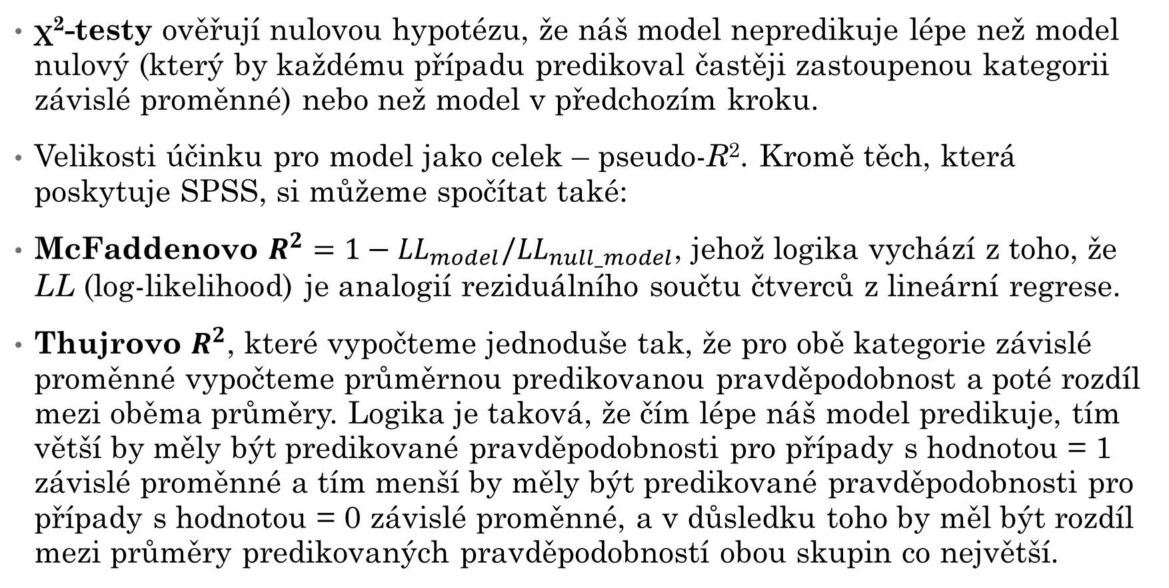
Ověření predikční schopnosti modelu
χ²-testy ověřují nulovou hypotézu, že náš model nepredikuje lépe než model nulový (který by každému případu predikoval častěji zastoupenou kategorii závislé proměnné) nebo než model v předchozím kroku.
Velikosti účinku pro model jako celek – pseudo-R². Kromě těch, která poskytuje SPSS, si můžeme spočítat také:
McFaddenovo $R^{2}=1−{LL}_{model}/{LL}_{null_model}$, jehož logika vychází z toho, že LL (log-likelihood) je analogií reziduálního součtu čtverců z lineární regrese.
Thujrovo $R^{2}$, které vypočteme jednoduše tak, že pro obě kategorie závislé proměnné vypočteme průměrnou predikovanou pravděpodobnost a poté rozdíl mezi oběma průměry. Logika je taková, že čím lépe náš model predikuje, tím větší by měly být predikované pravděpodobnosti pro případy s hodnotou = 1 závislé proměnné a tím menší by měly být predikované pravděpodobnosti pro případy s hodnotou = 0 závislé proměnné, a v důsledku toho by měl být rozdíl mezi průměry predikovaných pravděpodobností obou skupin co největší.

Slide 9
Ověření predikční schopnosti modelu
Dále můžeme posoudit:
  Přesnost (accuracy): celkový podíl správně klasifikovaných případů.
  Senzitivitu (recall): podíl případů správně predikovaných jako přeživších ze všech skutečných přeživších.
  Specificitu: podíl případů správně predikovaných jako úmrtí ze všech skutečných úmrtí.
  Pozitivní prediktivní hodnotu (precision): podíl správně predikovaných případů z těch případů, u kterých model predikoval přežití.
  Negativní prediktivní hodnotu: podíl správně predikovaných případů z těch případů, u kterých model predikoval úmrtí.

